Slide 1
Komparativna analiza modernih tehnologija u razvoju Android aplikacija
Student:
Stefan Bačević
Mentor:
Prof. dr Vladimir Filipović

Slide 2
Android
Operativni sistem zasnovan na linux jezgru predstavljen 2008.
Mobilni telefoni, tableti, televizori, različiti “pametni” uređaji itd.
Mlada oblast računarstva koja se brzo razvija
Prvobitno odsustvo jasnih smernica za razvoj aplikacija

Slide 3
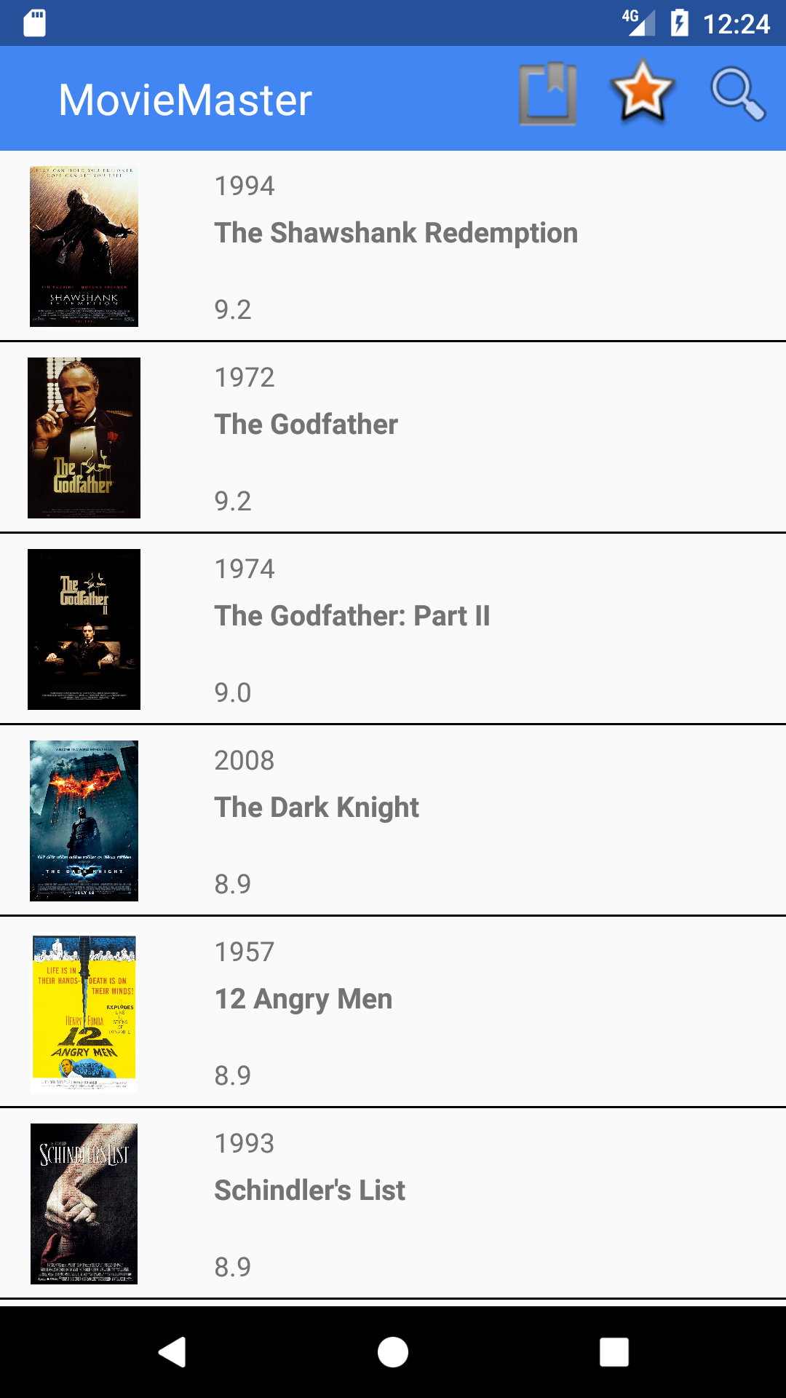
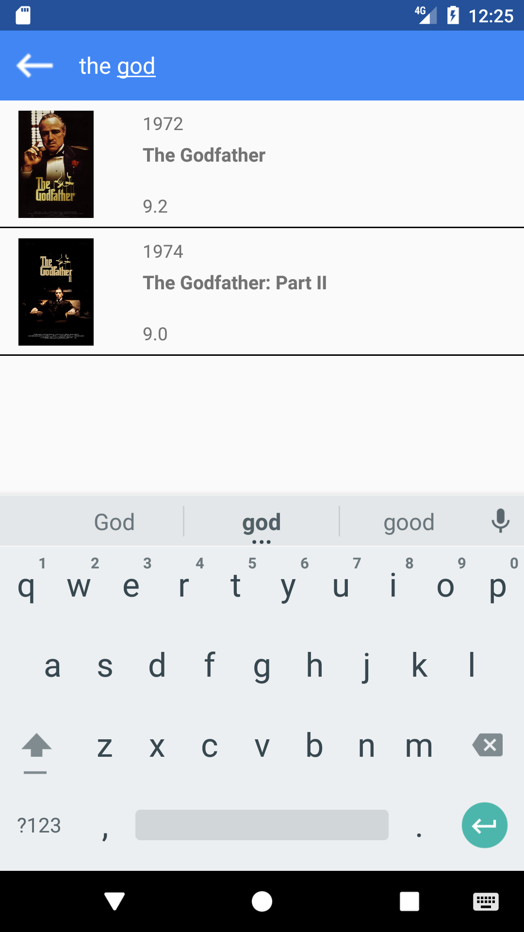
Specifikacije aplikacije

Slide 4
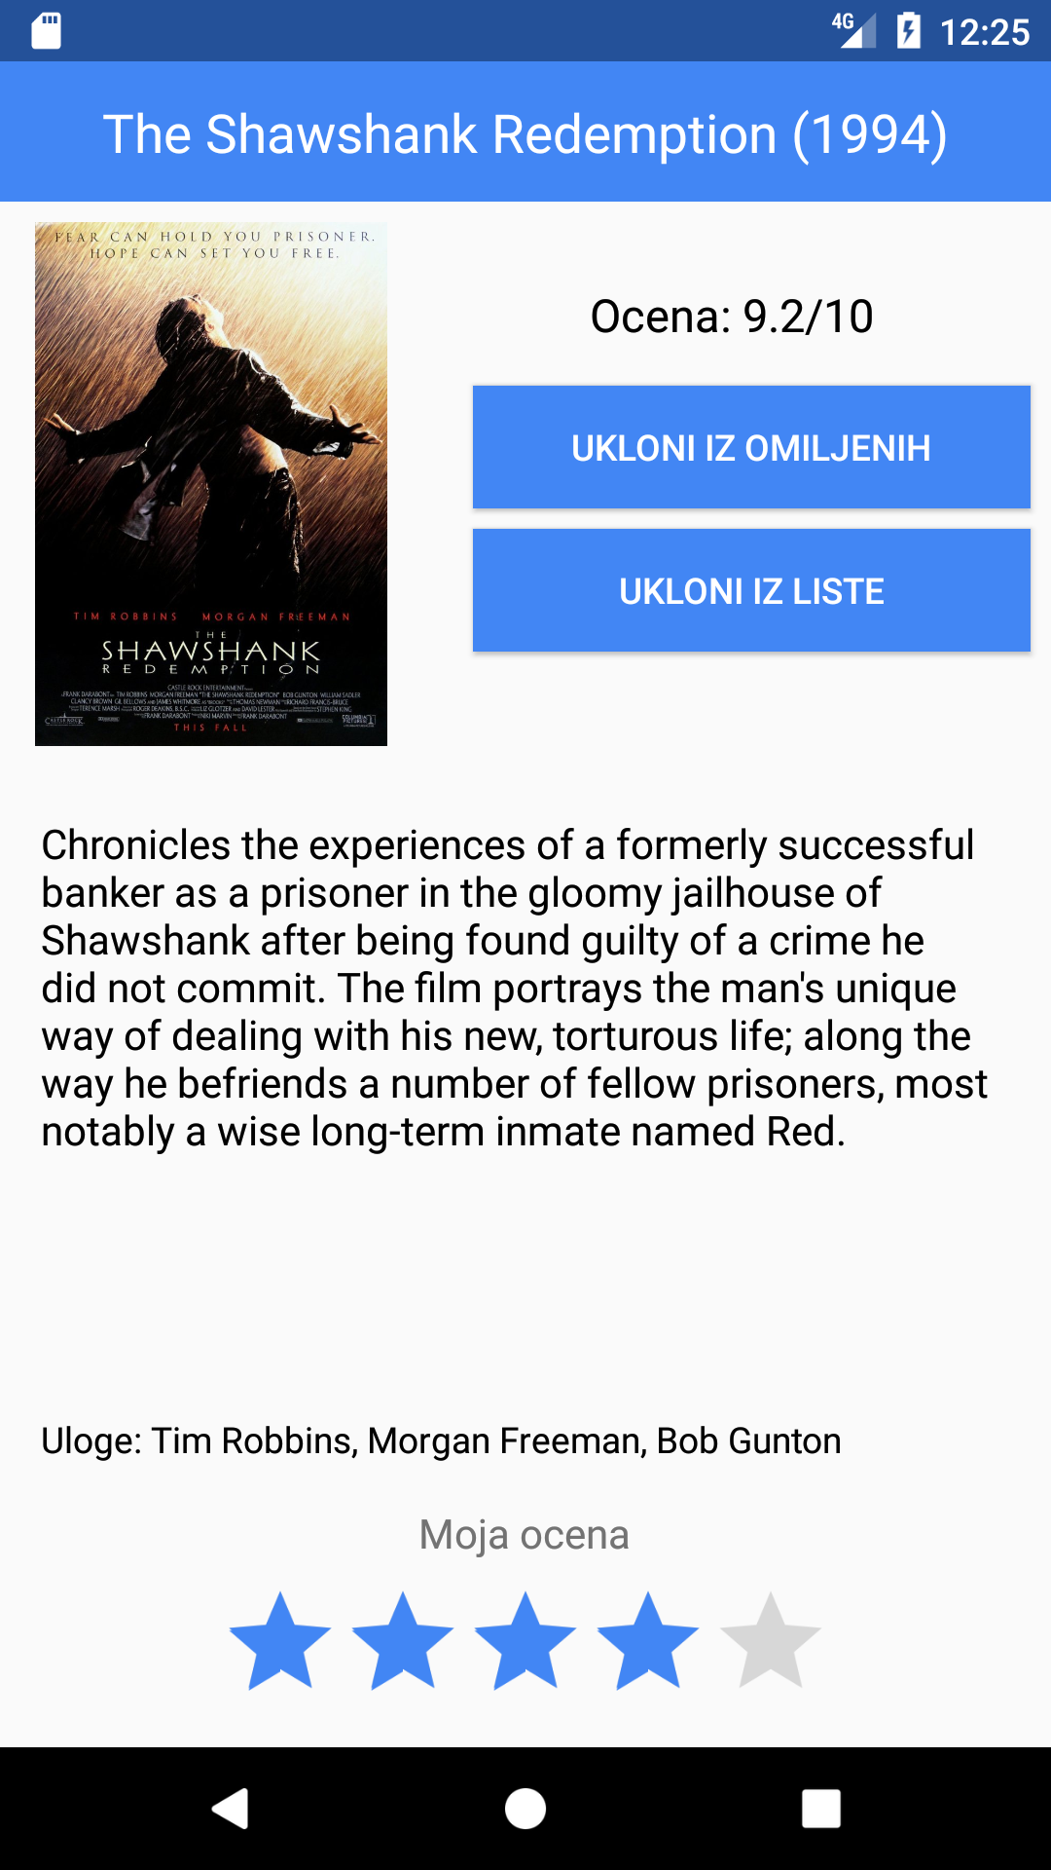
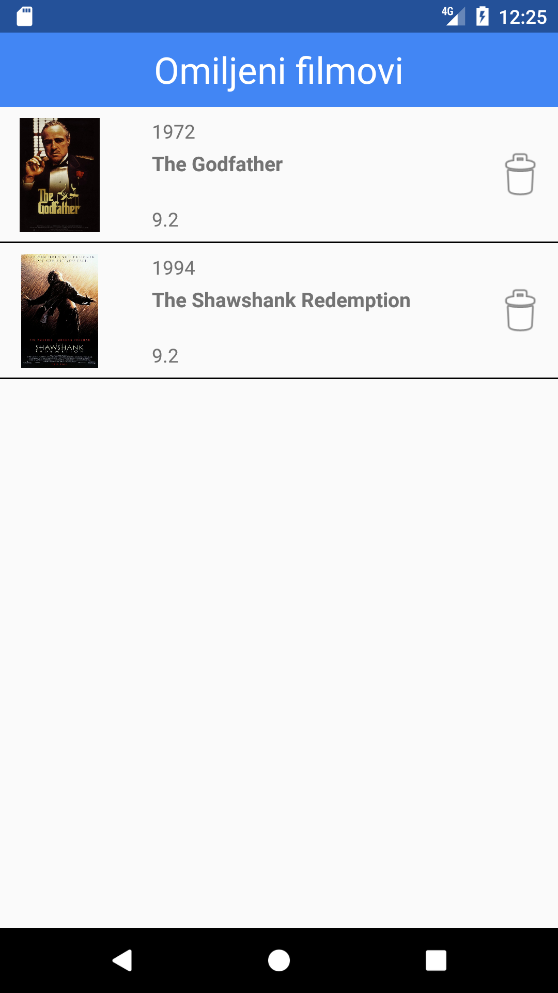
Specifikacije aplikacije

Slide 5
Arhitektura aplikacije - server
Jednostavan REST server
Server napisan u programskom jeziku javascript koristeći programski okvir express koji se izvršava na izvršnom okruženju nodejs
Servis /all
Servis /moviedetails
Statički resursi

Slide 6
Arhitektura aplikacije - klijent
Sloj podataka i sloj prikaza
NetworkModule – komunikacija sa serverom
DBModule – CRUD operacije nad bazom
MovieModule – prikaz ekrana sa listom svih filmova
MovieDetailsModule – prikaz ekrana sa detaljima odabranog filma
CustomListModule – omiljeni filmovi i filmovi za kasnije gledanje

Slide 7
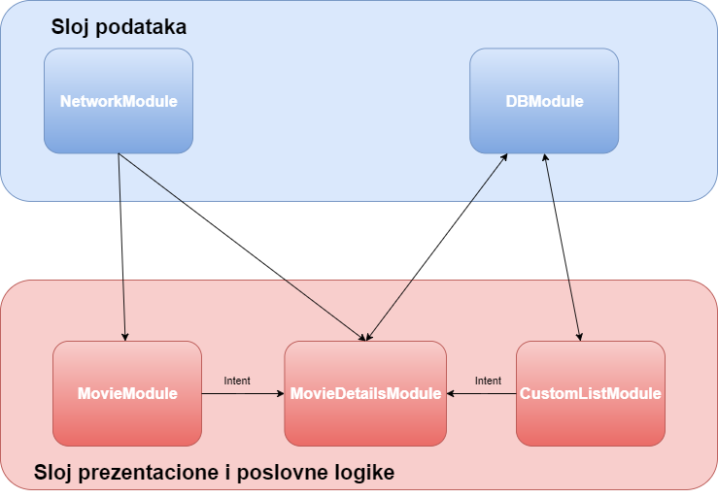
Arhitektura aplikacije - klijent

Slide 8
Model-Pogled-Prezenter
Nastao iz Model-Pogled-Kontroler šablona
Podela odgovornosti, modularnost, automatsko testiranje
Model – učitavanje podataka sa mreže ili iz baze, poslovna logika
Pogled – predstavljanje podataka i interakcija sa korisnikom, implementacija u okviru aktivnosti ili fragmenta
Prezenter – 1-1 odnos sa pogledom, služi kao “spona” između pogleda i modela

Slide 9
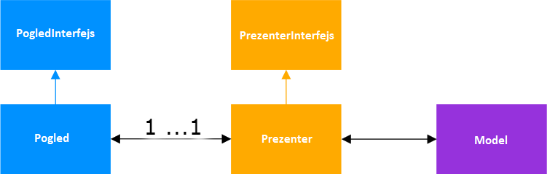
Model-Pogled-Prezenter

Slide 10
Model-Pogled-Pogled Model
Slično kao i MVP nastao iz MVC šablona i sa sličnom motivacijom
Model - učitavanje podataka sa mreže ili iz baze, poslovna logika
Pogled – predstavljanje podataka i interakcija sa korisnikom, aktivnost uspostavlja vezu između XML datoteke i pogleda modela
Pogled Model – apstrakcija pogleda u kojoj su izložena javna svojstva i komande nad pogledom, automatsko prosleđivanje podataka ka pogledu
Povezivanje podataka – povezuje pogled model i pogled definisan u XML datoteci

Slide 11
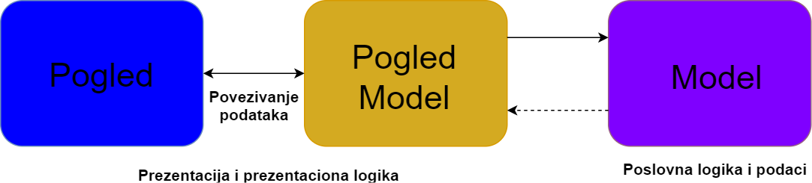
Model-Pogled-Pogled Model

Slide 12
Načini povezivanja podataka
Polja koja se posmatraju (eng. Observable fields) – automatsko propagiranje promena
Objekti koji se posmatraju (eng. Observable objects) – metode za čitanje vrednosti (eng. getter) i “ručno” obaveštavanje o promenama, u odnosu na polja veći nivo kontrole
Povezivanje kolekcija koje se posmatraju (eng. Observable Collections) – slično kao polja koja se posmatraju

Slide 13
Poređenje između MVP i MVVM
MVVM jednostavnije ažuriranje podataka, nema reference ka pogledu, više pogleda modela za jedan pogled
MVP pruža veću kontrolu nad podacima, nema potrebe za bibliotekom za vezivanje podataka
MVVM zahteva uključivanje povezivanja podataka, postoji mogućnost koda u XML datoteci, teže uočavanje grešaka
MVP nema jasnih smernica za implementaciju, moguće je napraviti jako složene interfejse između pogleda i prezentera

